Slide 1

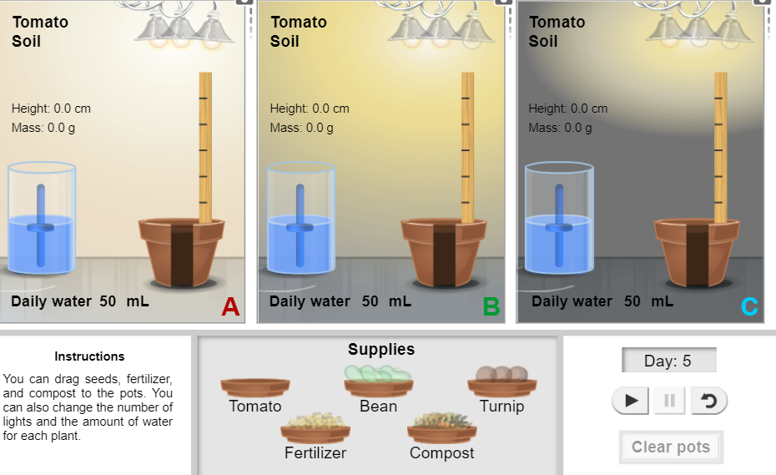
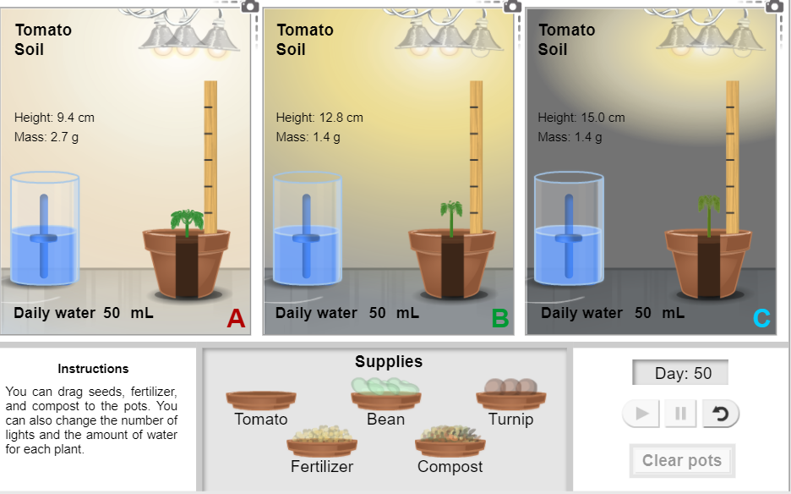
Φυτα φως gizmos

Slide 2
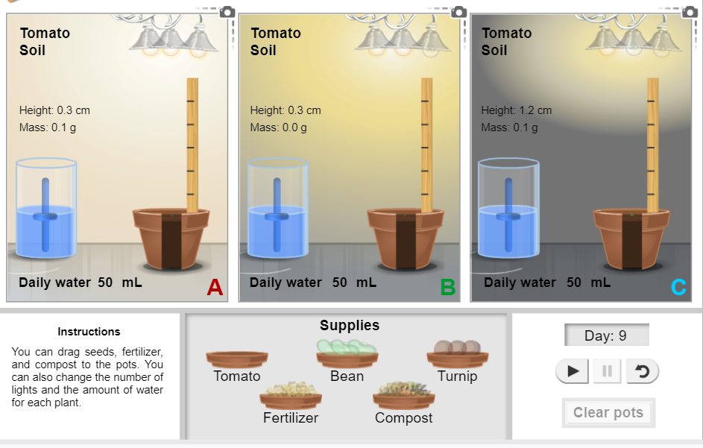

Slide 3
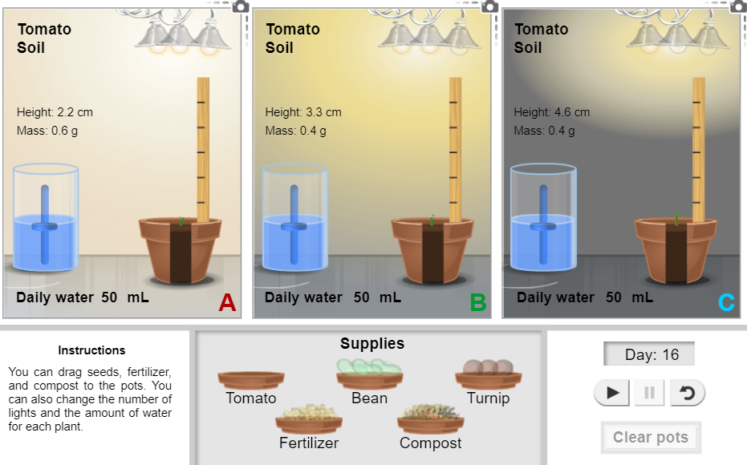

Slide 4
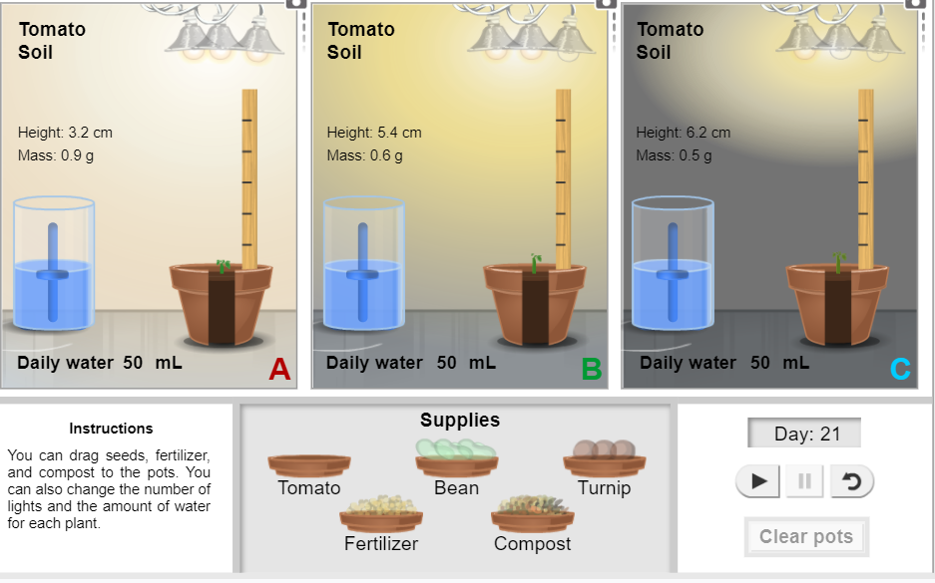

Slide 5
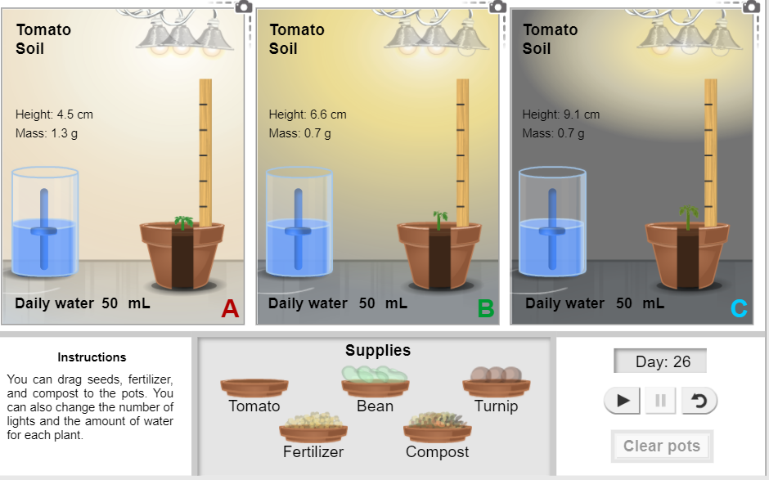

Slide 6
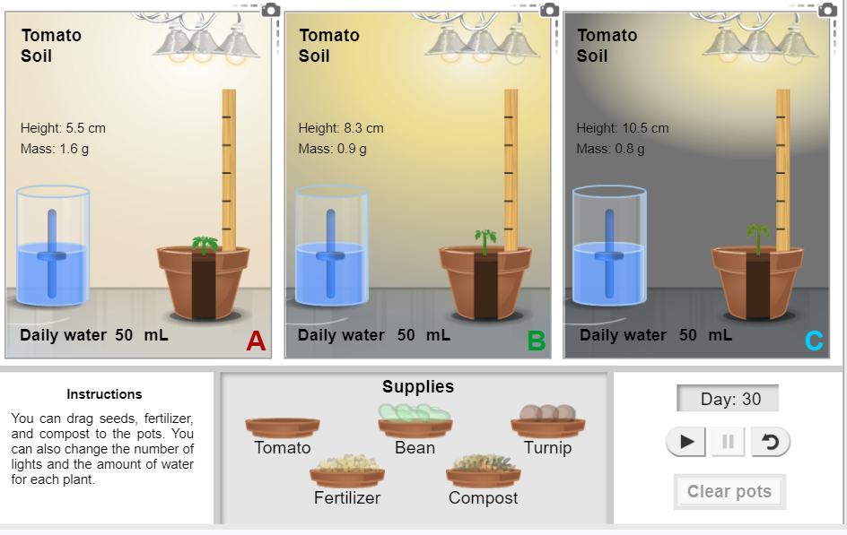

Slide 7
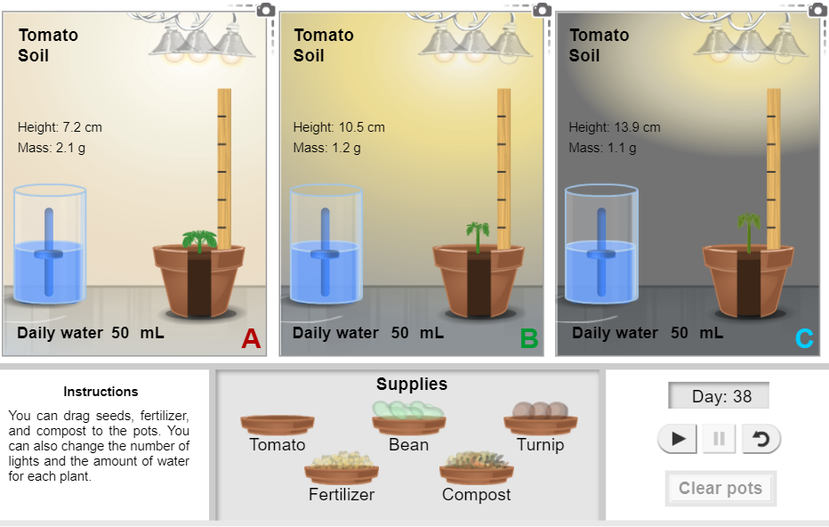

Slide 8
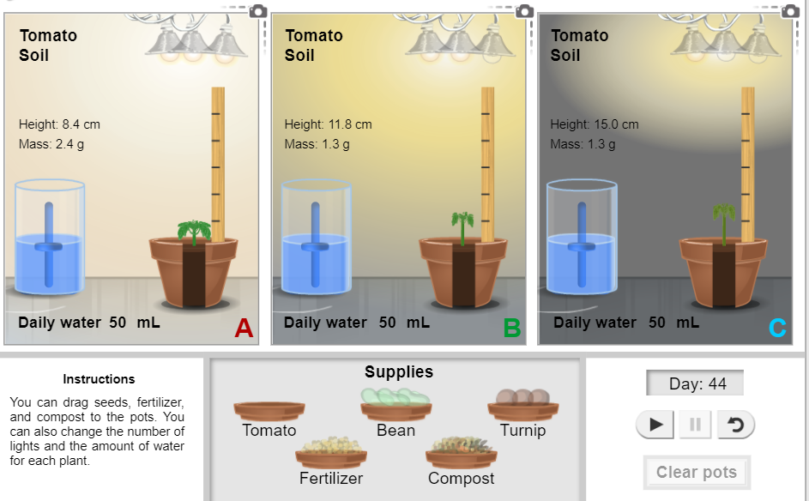

Slide 9
zozigeo@gmail.com

Slide 10
Μέγα ερώτημα :
Τι ωθεί
(βοηθάει, παρακινεί, δίνει δύναμη)
το φυτό
να μεγαλώσει?

Slide 11
